Slide 1
Vandløb i Hareskovby og bestemmelser om rørlagte vandløb
Pia Holm Nielsen

Slide 2
oplæg
Det historiske Hareskovby.
Gennemgang af vandets forløb igennem Hareskovby
Vandstanden i søerne
Søbredejernes og forsyningens forpligtigelser i forhold til vedligeholdelse og regulering af vandstanden,
Hvordan man definerer den ”rigtige” vandstand til gavn for huse, haver, søbredder med den rette vækst af siv o.a.

Slide 3
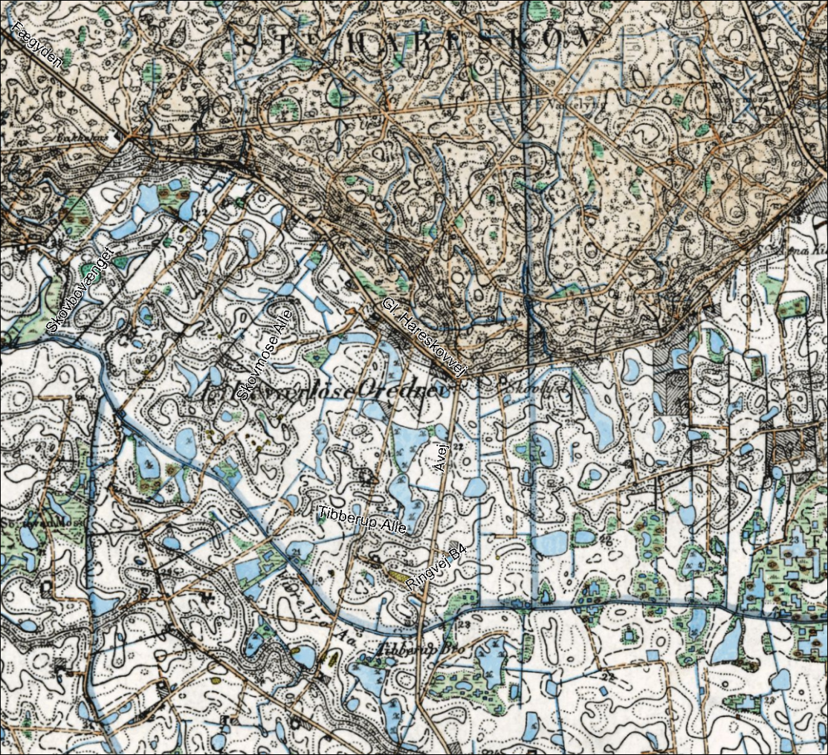
Det historiske Hareskovby 1894-99
Notes:
jeg har taget et historisk kort med for at illustrere hvordan Hareskovby så ud i 1894-99. Det er de høje målebordsblade er er det første officielle kort Hareløse overdrev som det hed dengang i 1894 var i højere grad end nu, et fint net af småsøer, moser og grøfter. Hele området afvander mod syd til Tibberup å/Værebro å som til sidst løber ud i Roskilde fjord.

Slide 4
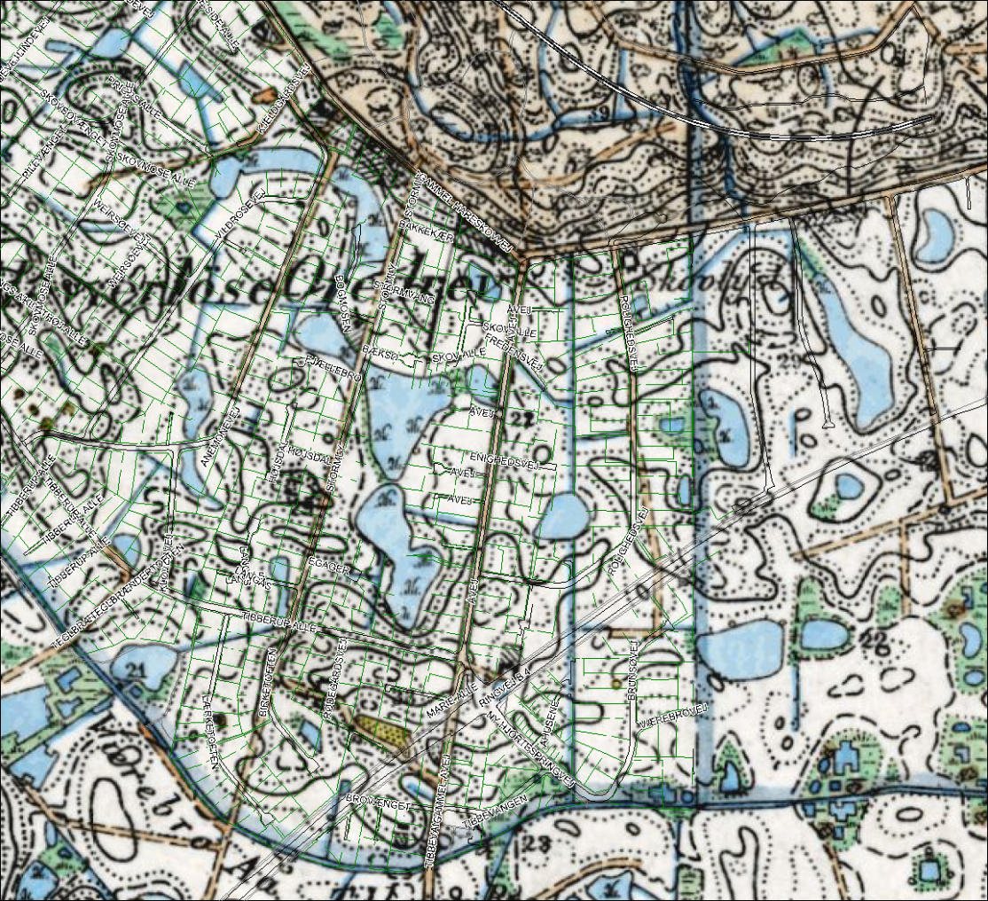
historisk kort 1894-99 med vejnavne
Notes:
Hvis vi tilføjer nogle flere vejnavne og hækkene, kan vi se at mange af forbindelserne mellem søerne faktisk løber igennem grundene og langs hækkene.
Søerne har indbyrdes forbindelse i 2-3 systemer. Alle steder løber vandet mod syd til Værebro å. Grøfterne der forbinder søerne er nu blevet lagt i rør. Nogle steder er der åbne vandløb.f.eks på Åvej.
Forpligtelserne i forbindelse med åbne og lukkede vandløb kommer jeg ind på senere.

Slide 5
Hareskovbys søer er bundet sammen af vandløb.
Definition på vandløb
Lavninger i terrænet hvor der samler sig vand og løber vand i en del af året.
Dvs. åbne og rørlagte vandløb
grøfter, kanaler, dræn, pumpelag hører også til vandløbsloven
desuden broer, diger, søer, damme er også under vandløbslovens bestemmelser.

Slide 6
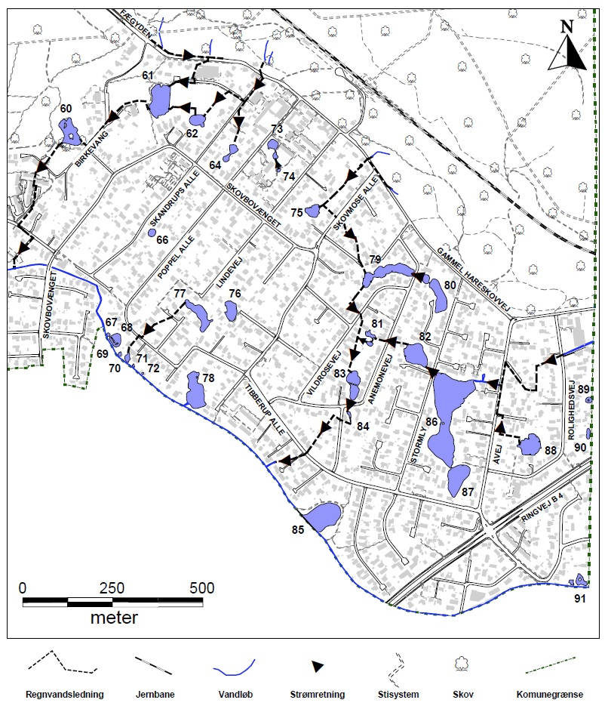
Forbindelse mellem søerne i Hareskoven
Notes:
Som det ses her er der indbyrdes forbindelse mellem hovedparten af søerne i Hareskovby. Søerne har fået numre så vi kan identificere dem entydigt.
Udover at virke som forbindelse med hinanden er der et net af tilløb fra vejvand, grunde og tagflader

Slide 7
Hareskovby’s vestlige søsystem
Notes:
I den vestlige side af Hareskovby starter det med underføringen af Gammel Hareskovvej ved Skovmose Allé, herfra deler det sig og går dels mod sø 62-61 ---- og dels mod sø 64. I ældre tid havde sø 64 forbindelse til sø nr. 61 Pavillonsøen og sø 62. Indtil august 1983 modtog den okkerholdigt filterskyllevand fra en nu forsvundet sø, der lå ca. 20 m mod sydvest, og som Hareskov Vandværk benyttede som fældningsbasssin. Herefter faldt vandstanden meget, og derfor blev der i december 1989 etableret et regnvandstilløb fra Store Hareskov i søens nordlige ende. Desuden blev der tilført regnvand fra nogle af husene omkring søen. der er afløb fra søen ved Skandrups alle 23.
sø 62 I den nordøstlige ende af søen tilledes der regnvand fra Store Hareskov, og i den nordvestlige ende er der afløb til sø nr. 61 (kote 20,00).
sø 60 Søen fungerer som regnvandsbassin. I det sydøstlige hjørne udmunder en dykket rørledning fra sø nr. 61 sammen med drænledninger fra den nærliggende boldbane. Her er et bygværk, som bevirker, at udløbet i søen findes i kote 19,62. Det svarer til søen maksimale vandspejl. I søens nordvestlige ende er der en åben grøft, hvor søen modtager drænvand fra skoven i fugtige perioder. I søens sydvestlige hjørne er der et rørlagt afløb mod Tibberup Å (kote 19,62).

Slide 8
Hareskovby’s midterste og østlige søsystem
Notes:
Hareskovbys østlige søsystem består 2 sammenløbende systemer. Ligesom i den vestlige del er søerne i brug som regnvandsbassiner dels fra skovens vand og dels fra afvanding fra veje og de enkelte grunde. sø 75: I den nordøstlige ende af søen tilledes der tag- og vejvand samt regnvand fra Store Hareskov. Systemet er forsynet med et sandfang ved Lindevej nr. 15. Søens maksimale vandstand er fastsat til kote 19,80. Ved tilledning af større vandmængder løber vandet mod sø nr. 79 i stedet for. Desuden tilledes der regnvand fra nogle af husene omkring søen. Vandstanden måles ved Lindevej nr. 25.
sø 79:I den østlige ende er der et rørlagt tilløb under Anemonevej, hvor der tilledes vejvand og vand fra sø nr. 80. Dette tilløb er forsynet med sandfang. I den nordvestlige ende af søen udmunder en trykledning med tag- og vejvand og overløbsvand fra sø nr. 75 (kote 20,75). Der er afløb i søens sydøstlige ende (kote 20,65), forbi sø nr. 81 og videre mod sø nr. 83. Søens maksimale vandstand er fastsat til kote 20,95. Vandstanden måles i skellet mellem Anemonevej nr.6 og 8.
sø 83: I søens nordlige ende tilledes der tag- og vejvand samt vand fra sø nr. 79 og nr. 81. Tilløbet er forsynet med olieudskiller med bræddeskillerum ved Vildrosevej nr. 9. Desuden er der tilløb af tag- og vejvand fra nordvest og fra øst. I søens sydlige spids er der afløb mod sø nr. 84 . Søen maksimale vandstand er fastsat til kote 20,70. Vandstanden måles ved Anemonevej nr. 38. sø 84 Søen fungerer som regnvandsbassin. I den nordlige ende findes et tilløb af tag- og vejvand samt vand fra sø nr. 83 (kote 19,67). Det er forsynet med sandfang. I den sydlige spids er der et cementbygværk med en rist (kote 20,01), hvorfra vandet fortsætter mod vest via en rørlægning til Tibberup Å. Søens maksimale vandstand er fastsat til kote 20,60. Vandstanden måles midt på søens østlige bred.

Slide 9
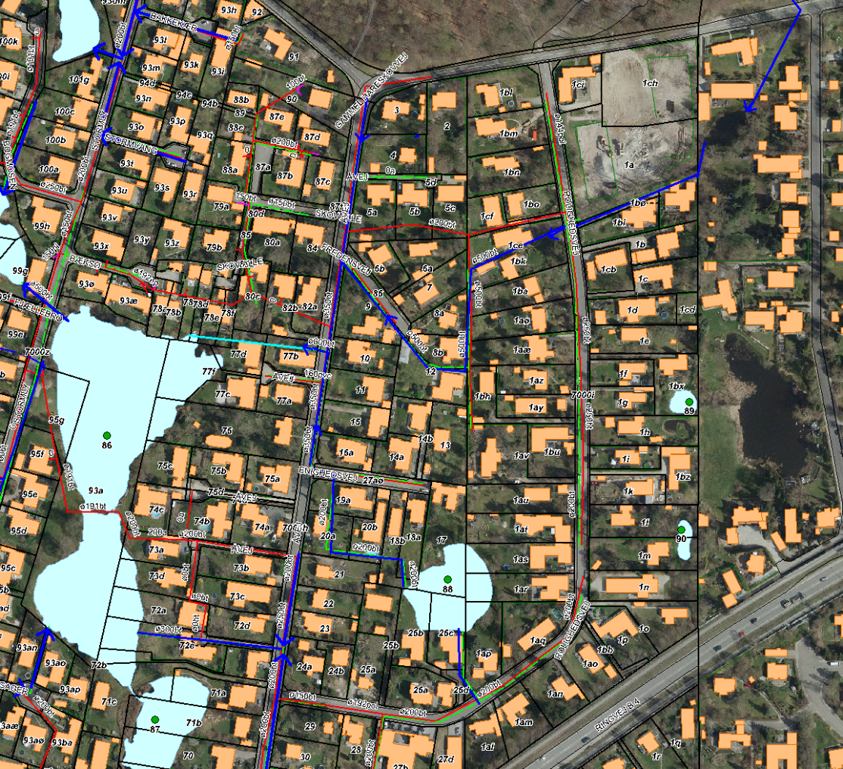
Kongebrogrøften og det østligste system
Notes:
Fra Store Hareskov via kongebrogrøften har vi det østlige søsystem. Det løber fra en sø i Gladsaxe kommune bag Rema1000/ rideskolen i en åben grøft og derefter videre rørlagt under Rolighedsvej til Åvej. Herfra løber det til Sø 86 Stormly. Søen fungerer som regnvandsbassin. Der er fem tilløb af tag- og vejvand: tre i søens nordøstlige hjørne ,et i den sydøstlige del og et i den sydvestlige del Bortset fra det vestligste af tilløbene i søens nordøstlige hjørne (ud for Skov Allé nr. 12) er de alle forsynet med olieudskillere. Det tilløb, som udmunder ved grøften i søens nordøstligste hjørne består desuden af vand fra sø nr. 88 og vand fra Gladsaxe Kommune. Søen har forbindelse med sø nr. 87 via en smal rende i den sydlige ende. I søens nordvestlige hjørne er der afløb mod sø nr. 82. Søens maksimale vandstand er fastsat til kote 21,10. Vandstanden måles på fællesarealet ved Bæksø nr. 2.
sø nr. 82.Søen fungerer som regnvandsbassin. Der er tilløb af tag- og vejvand i søens nordlige ende (kote 20,70), og i den sydøstlige spids er der tilløb fra sø nr. 86 (kote 20,50). I den nordvestlige ende er der afløb under Anemonevej mod sø nr. 81. Den maksimale vandstand er fastsat til kote 21,00. Vandstanden måles ved Anemonevej nr. 25 A.

Slide 10
vandstandskoter
Notes:
Vandstanden i søerne er angivet i deklarationen på grundene, du kan også læse om dem i bogen vådområder i værløse kommune som du kan hente på nettet. www.furesø.dk søg på søer hareskovby. alle søerne har et nummer som er anført i rapporten.

Slide 11
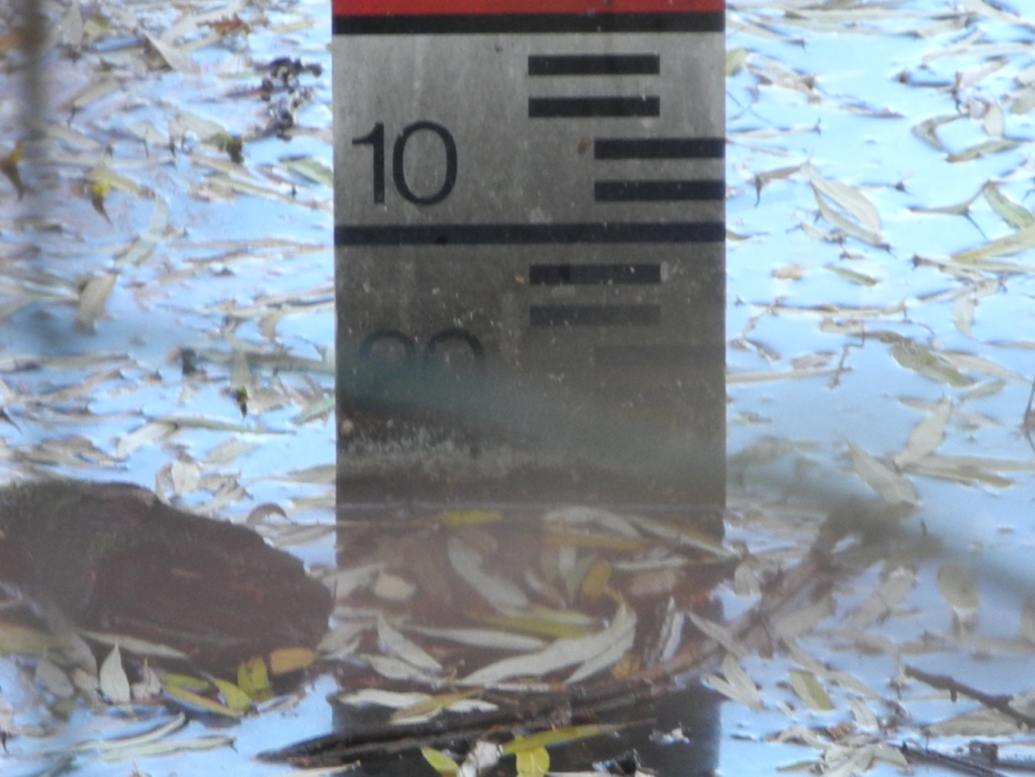
Vandstandsmålere skalapæle.
Notes:
her er et eksempel på en skalapæl ved Vildrosevej sø 79 den røde del af skalaen er forhøjet vandstand, den hvide del er under normal vandstand. her er 0= 20.96
andre steder er der betonoverkant eller et stigbord.

Slide 12
Vandløbene i Hareskoven modtager vej og drænvand og søerne er forsinkelsesbassiner
vandløbet må modtage det vand der under historiske forhold ville afstrømme til vandløbet.
-vandløbet skal vedligeholdes så vandets bevægelse ikke hæmmes. ( ingen må hindre vandets frie løb fra højere beliggende ejendom VL §6).
Samtidig
-Skal åbne vandløb vedligeholdes på en måde så vandløbsmiljøet, planter, smådyr og fisk kan opretholdes til en god økologisk standard.

Slide 13
Hvem vedligeholder
Vandløbene
som udgangspunkt bredejeren også grøfterne mellem søerne
hvis det er optaget i spildevandsplanen er det Furesø Egedal Forsyning.
I Hareskovby vedligeholdes de rørlagte strækninger af Furesø Egedal forsyning.
-og Søerne
vedligeholdes kun af bredejerne.
skal tåle at der tilledes vand til og fra søerne ( deklaration)
skal holde øje med vandskalapælene
kan lave generel vedligeholdelse- store indgreb kræver tilladelse fra kommunen.

Slide 14
Regler for private vandløb
Bredejeren skal vedlige sit private vandløb over sin jord. VL §35 stk.1.
Det indebærer at man skal sikre at vandet uhindret løber igennem røret eller at det uhindret løber i det åbne vandløb.
hver grundejer ordner eller betaler selv for vedligeholdelsen.
Ingen må plante så tæt på rørlagte vandløb at rødder kan gå ind i rørene og tilstoppe røret.
grene og blade i vandløb skal fjernes og bunden skal jævnligt renses op så vandet kan løbe frit.
rør kan udskiftes hvis det er knust eller ligger skævt.

Slide 15
”den rigtige vandstand”
søerne er omfattet af lokalplan nr. 6 m.fl. :
” karakteren af de eksisterende søer og vandhuller må ikke ændres uden kommunalbestyrelsens tilladelse”.
”hvor det er muligt skal det sikres at der ikke etableres bebyggelse, herunder udhuse, skure, oplag eller lignende indenfor en bræmme på 6 m omkring de eksisterende søer og vandhuller
Der er deklaration på de fleste søer der angiver højeste vandstand på skalapæle:
skalapælens O-punkt. er det fastsatte areal. Det er under normale nedbørs forhold.

Slide 16
Problemløsning
har du rørlagt vandløb og oplever våde områder i tørre perioder?
- undersøg om du har en brønd på din egen jord
-spørg naboen om han/ hun har en brønd
løft dækslet se om vandet løber fra dit rør
- står vandet højt i brønden – tyder det på at der er forstoppelse længere nede i systemet. dvs. set i vandets løbsretning.
Tal først med naboen om en løsning evt. fælles løsning.
spuling, rodskæring. Hvis der skal udskiftes rør- spørg kommunen.
Hvis kommunen skal ind over, kan det ende med påbud til at udbedre rørene.

Slide 17
Hydraulisk model for Hareskov by’s søer
Hydraulisk model for Hareskovby’s søer.
- belyse vandstandsforholdene mellem søerne,kloakken og åen-
identificere flaskehalse i systemet,
identificere områder af regnvandskloakken hvor regnvandet ikke kan få afløb til søerne.
afløbsledningers krav er skrift 27 regn dvs. 5 års regn + klimafaktor på 30% må der ikke ske opstuvninger til terræn.
udgangspunktet er regnmålinger over 30 år fra 1979-2009.
hvis man vil vide mere er du velkommen til at ringe til mig.

Slide 18
spørgsmål ?
tak for iaften.

Slide 19
Private contra offentlige vandløb
kommunalbestyrelsen har aktivt besluttet at nogle vandløb skal være offentlige = offenlige vandløb De har et regulativ. Det vil sige at de vedligeholdes af kommunen.
de offentlige vandløb er Hestetang å, Tibberup å, Jonstrup å, Snarrevadsgrøften, Bunds å, Fiskebæk å, og Krogvadrenden.
alle andre vandløb er private vandløb
De kan have regulativ eller andre vedligeholdelsesbestemmelser.
medbenyttelse: hvis der tilledes spildevand, vejvand eller andet kan benytteren tildeles pligt til at bistå med vedligeholdelsen.

Slide 20
Historiske kort over området
http://arealinformation.miljoeportal.dk/distribution/

